Slide 1
Choc-électrique 27 janvier 2015
Bienvenue!
  Animateur: Patrick Weinmann
  patrick.weinmann@ingcvc.ch
  Tél 021 648 00 30
Notes:
Ce bâtiment a ce qu’on appelle une enveloppe thermique.
Soit des murs de fondation, des murs de façade, un toit, des fenêtres.
Ces éléments sont en principe isolés.
Dans les anciennes maison les murs sont parfois épais et pleins, construit en pierre, en moellons.
On trouve des maisons avec des murs en pierre, mais avec une lame d’air de 4 cm et un doublage intérieur souvent en brique.
On a les bâtiments en bois, plus ou moins isolés (les chalets).
Aujourd’hui on construit plus facilement avec une structure porteuse en brique, et béton et on isole autour: on appelle ça une isolation périphérique.

Slide 2
Choc-électrique Sommaire
Le bilan thermique
Les mesures d’amélioration simples
La nouvelle loi sur l’énergie / les chauffe-eau
Le chauffe-eau avec pompe à chaleur
…???
Vos questions
Notes:
Ce bâtiment a ce qu’on appelle une enveloppe thermique.
Soit des murs de fondation, des murs de façade, un toit, des fenêtres.
Ces éléments sont en principe isolés.
Dans les anciennes maison les murs sont parfois épais et pleins, construit en pierre, en moellons.
On trouve des maisons avec des murs en pierre, mais avec une lame d’air de 4 cm et un doublage intérieur souvent en brique.
On a les bâtiments en bois, plus ou moins isolés (les chalets).
Aujourd’hui on construit plus facilement avec une structure porteuse en brique, et béton et on isole autour: on appelle ça une isolation périphérique.

Slide 3
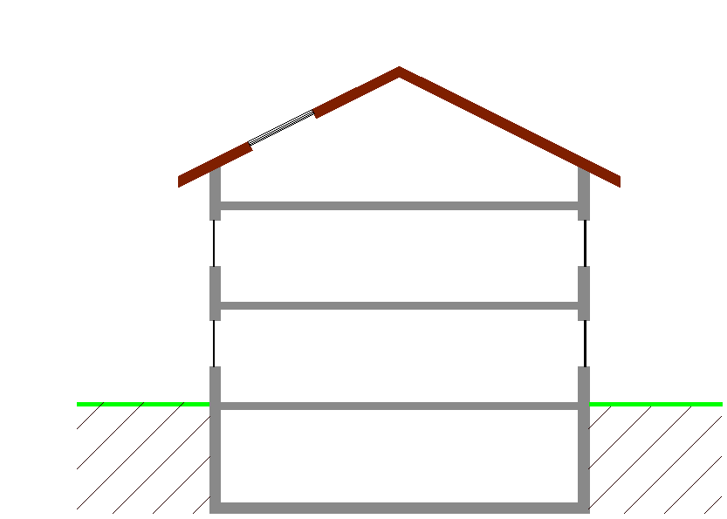
Contexte
Un bâtiment
situé dans un environnement (plaine, montagne)
à chauffer.
Notes:
Ce bâtiment a ce qu’on appelle une enveloppe thermique.
Soit des murs de fondation, des murs de façade, un toit, des fenêtres.
Ces éléments sont en principe isolés.
Dans les anciennes maison les murs sont parfois épais et pleins, construit en pierre, en moellons.
On trouve des maisons avec des murs en pierre, mais avec une lame d’air de 4 cm et un doublage intérieur souvent en brique.
On a les bâtiments en bois, plus ou moins isolés (les chalets).
Aujourd’hui on construit plus facilement avec une structure porteuse en brique, et béton et on isole autour: on appelle ça une isolation périphérique.

Slide 4

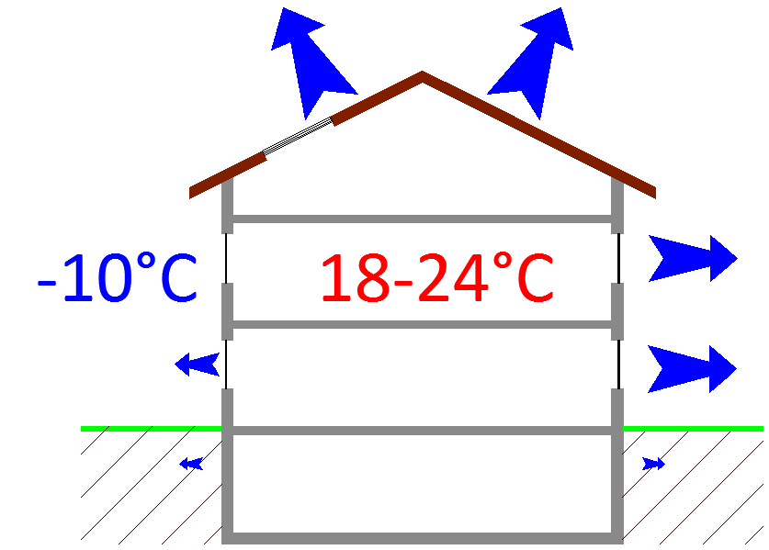
Ambiance extérieure
Industrie, dépôt, habitation, locatif surchauffé, etc.
Notes:
Quels vont être/ ou quels sont/, les données du problème ?
On chauffe quoi ? Quel type de maison/bâtiment ?
On le chauffe à combien ? 18 ? 24 ?
Et où se trouve le bâtiment ? Quels sont les conditions climatiques extérieures ?
Le problème n’est pas le même si on est en pleine au bord du lac (climat tempéré), ou à 2000m d’altitude dans une station de sports d’hiver.
L’environnement peut nécessiter des réglage d’installation différents, et a bien sûr un impact sur le dimensionnement des installations.

Slide 5
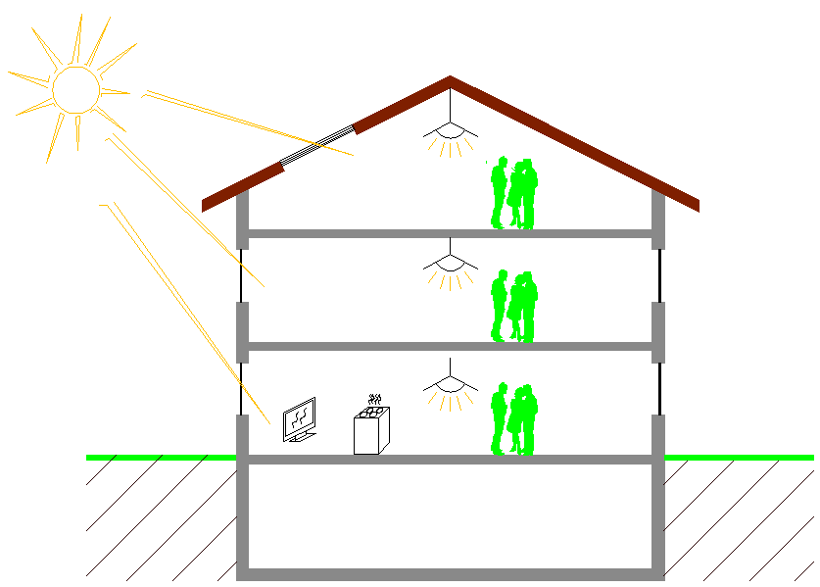
Les apports «implicites»

Slide 6
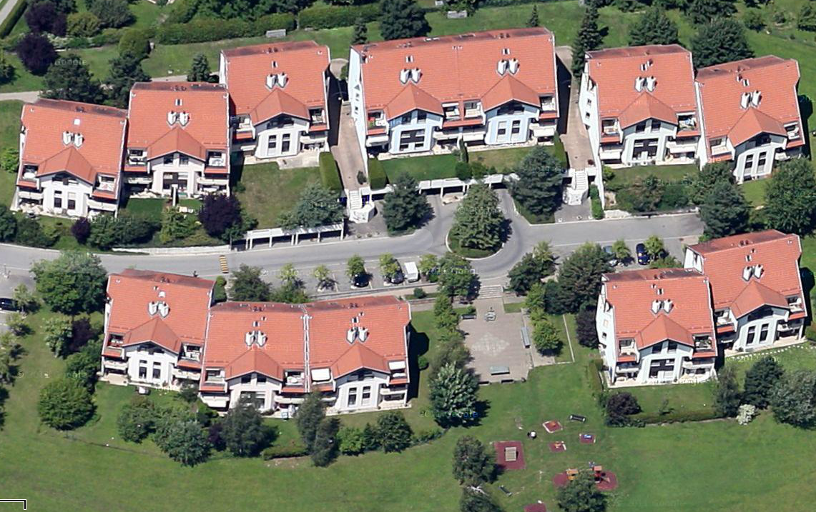
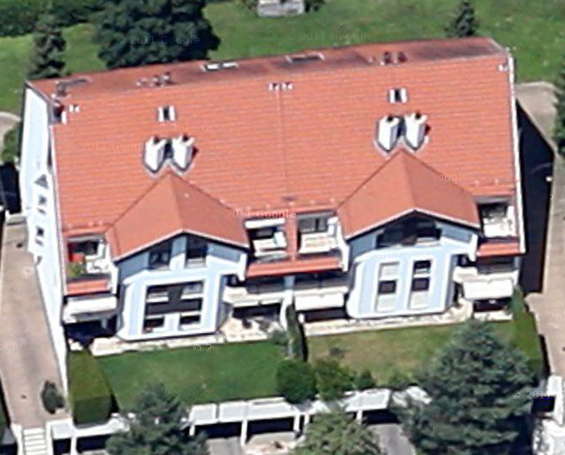
Le bilan thermique

Slide 7
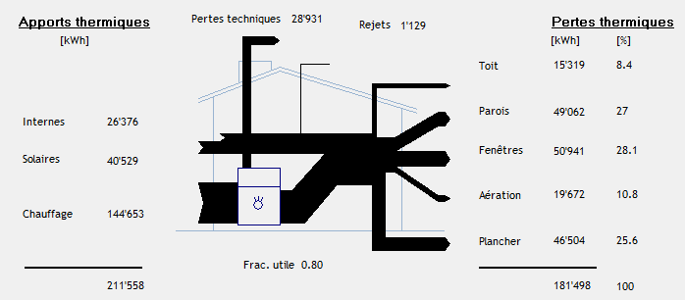
Le bilan thermique

Slide 8
Le bilan thermique

Slide 9
Les études de variantes

Slide 10
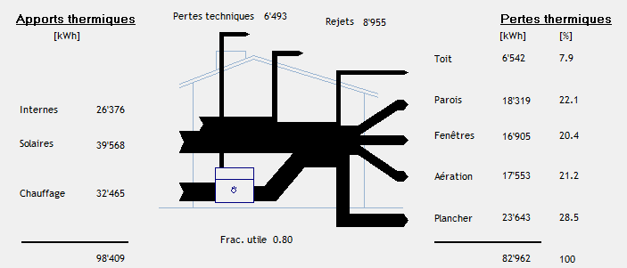
Avant / Après

Slide 11
Efficacité des mesures

Slide 12
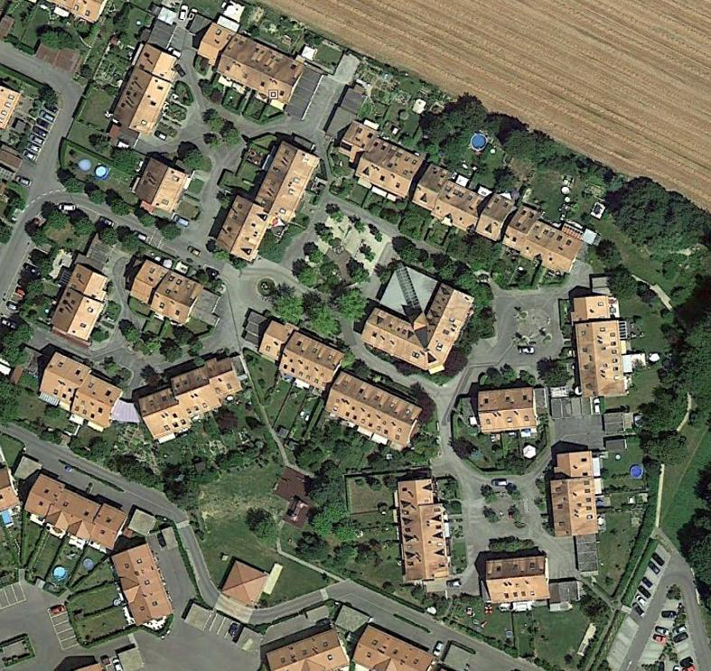
Etude sur 70 villa

Slide 13
Consommations 70 Villas

Slide 14
Bilan thermique théorique

Slide 15
Ecart théorie/pratique
Raisons probables des écarts:
De nombreux habitants du Hameau de la Fontaine ont signalé qu’ils ne chauffaient pas toutes les pièces.
2. Les valeurs pour la consommation des ménages et d’eau chaude sont peut être inférieures à celles que nous avons admises. Toutefois les changer serait une décision arbitraire qui nous éloignerait du cas « standardisé » pour lequel les logiciels ont été développés.

Slide 16
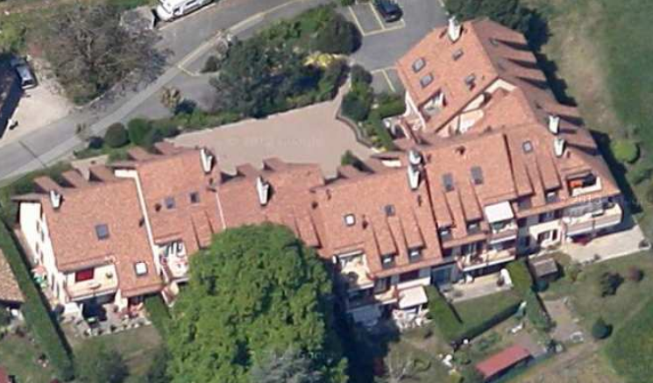
Autre cas

Slide 17
Autre cas
Le comportement des utilisateur est le facteur déterminant sur la consommation !
En standard (distribution à eau), une enveloppe rénovée nécessite environ
70 kWh/m2

Slide 18
Conclusions
Conclusions, pour l’étude de cas de maison chauffées à l’électricité:
Les valeurs usuelles ne sont pas valables.
Les consommations réelles sont souvent moindres qu’avec une distribution de chaleur à eau (les gens chauffent moins, et pas partout).
Le potentiel d’économie est plus faible
Isoler = augmenter le confort, pas forcément consommer moins.

Slide 19
Mesures faciles
Isoler la dalle des combles
Isoler le plafond de la cave

Slide 20
Mesures faciles
Abaisser les stores la nuit !
\
\
\
/
/
/
Remonter les stores le jour!
/
/
/
\
\
\

Slide 21
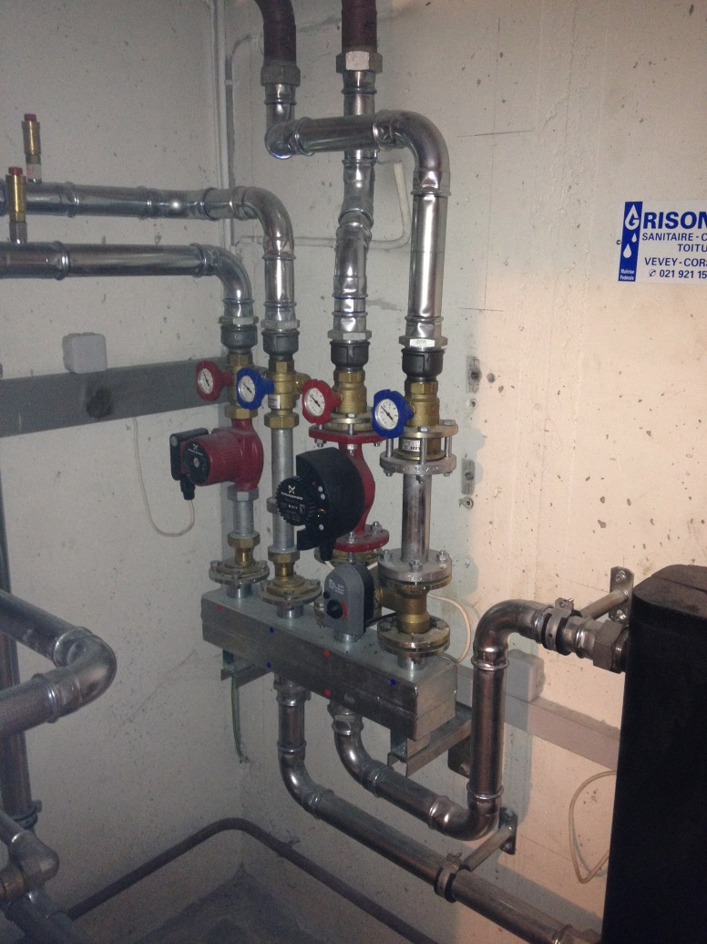
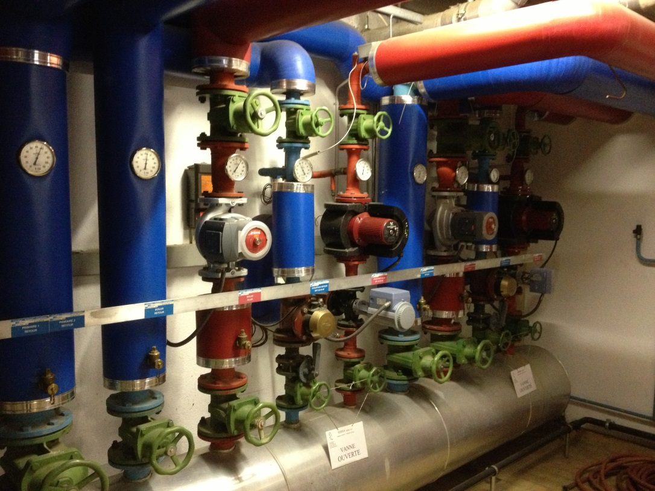
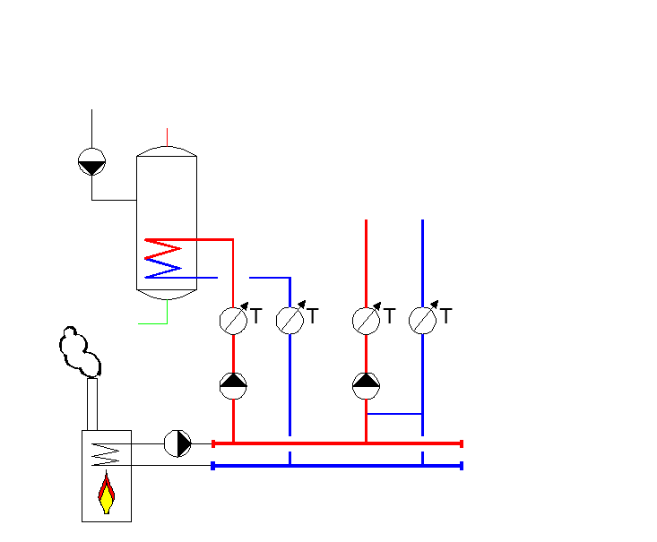
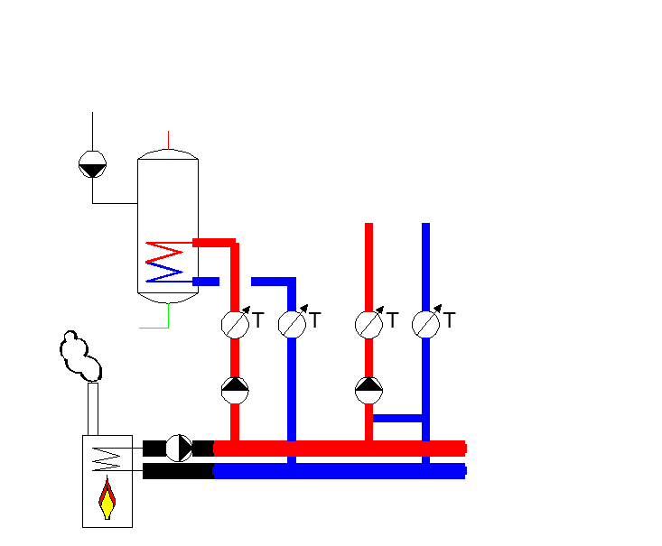
Mesures faciles
Isolation des départs de chaudière : facilement réalisable si on est un peu bricoleur, mesure bon marché.
isoler les conduites et corps de pompes,
vannes en chaufferie

Slide 22
Nouvelle loi sur l’énergie
Est-il possible d'installer ou de remplacer un boiler électrique?
Non. D'autres solutions techniques existent, comme la pose d'un boiler pompe à chaleur. Une dérogation est possible pour des cas particuliers comme les boilers individuels d'immeuble.
(RLVLEne art. 40)

Slide 23
Nouvelle loi sur l’énergie
Le remplacement de la cartouche électrique d'un boiler est-elle permise?
Non, le renouvellement du chauffage électrique pour le chauffage de l'eau chaude sanitaire n'est pas admis par la loi sur l'énergie.
(LVLEne art. 30a; RLVLEne art. 40)

Slide 24
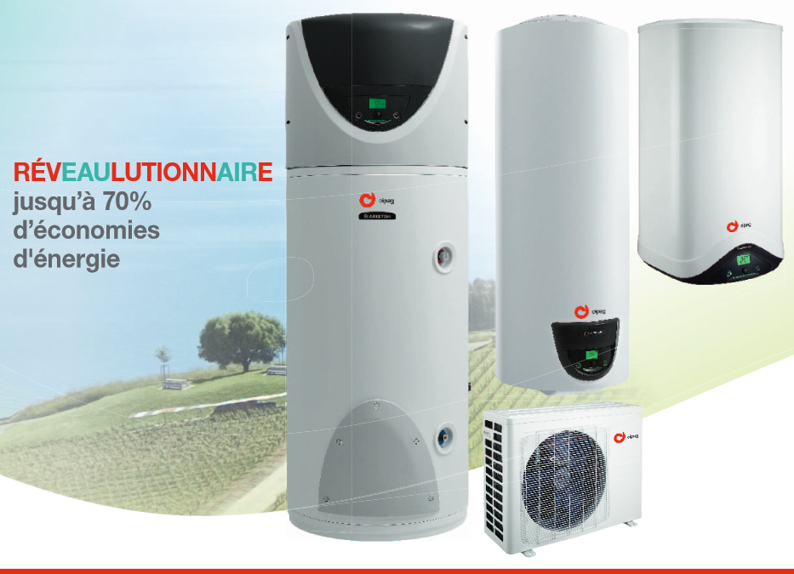
Chauffe-eau avec PAC ?

Slide 25
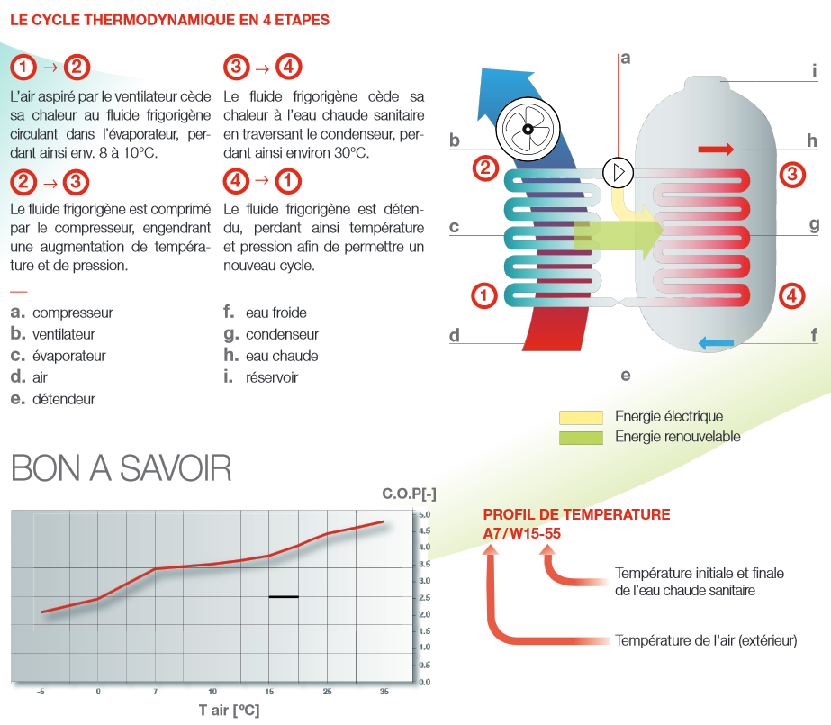
Principe

Slide 26
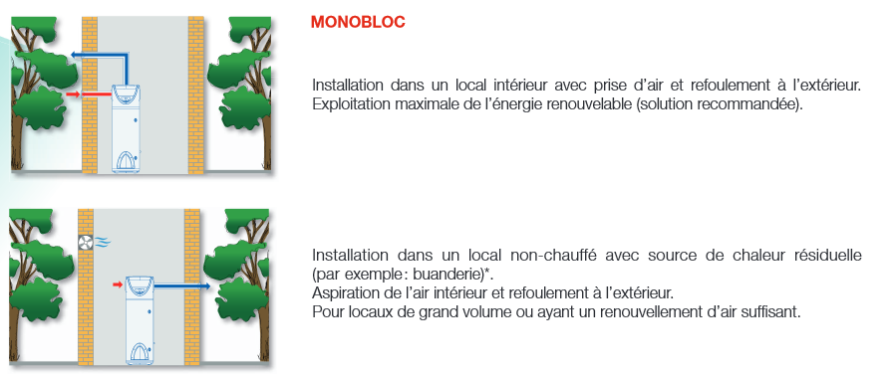
Installation

Slide 27
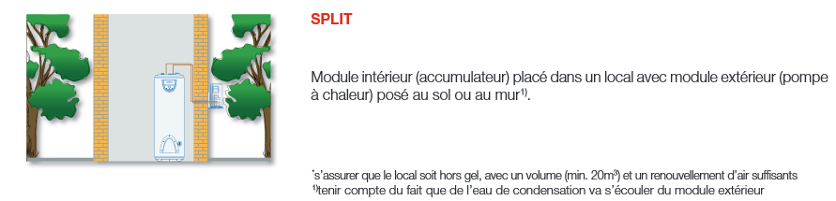
Installation

Slide 28
…chauffer de l’eau…
La formule pour dimensionner:
Q = m x C x DeltaT
[kWh] = [litres] x […] x [°C]
Exemple: quelle puissance faut-il pour chauffer 100 litres, de 10°C à 60°C, en 1 heure ?
Q = 100 x 1.1611E-3 x 50°C → 5,8 kW
Pour 300 litres avec 3.45 kW ? → 5h05

Slide 29
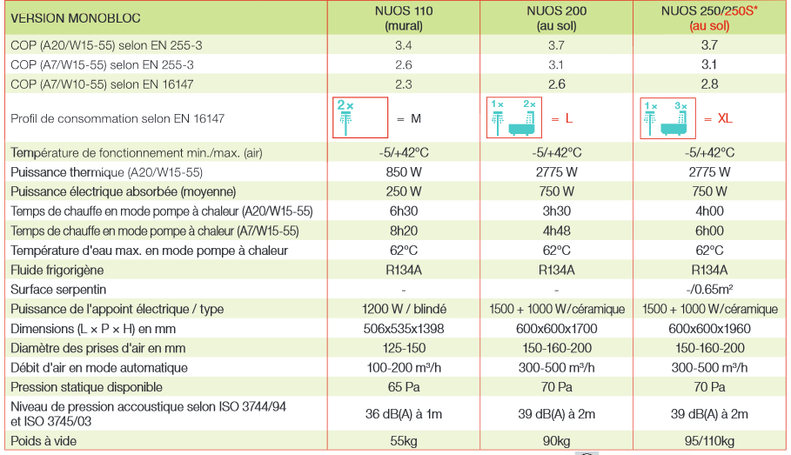
Caractéristiques techniques

Slide 30
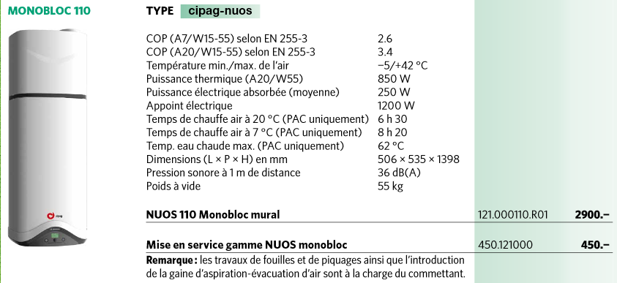
… prix…

Slide 31
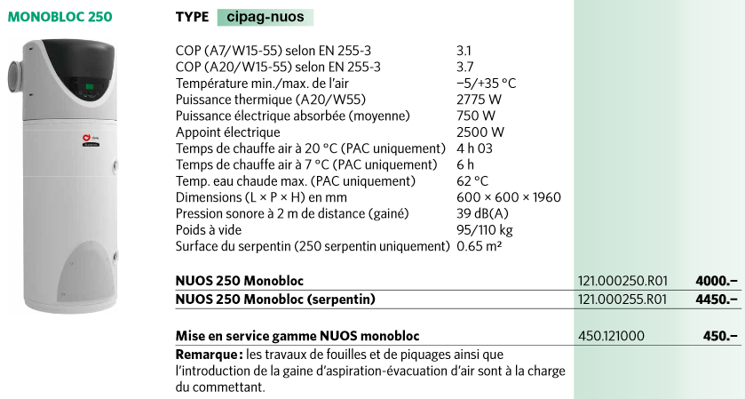
… prix…

Slide 32
…est-ce que cela vaut la peine ?
Eau chaude, par personne: 890 kWh/an
890 kWh/an x 4 personnes x 0.20.-/kWh = 712.-/an
Chauffe-eau avec PAC
890 kWh/an x 4 personnes /COP 3.1 = 1’148 Wh/an
1’148 kWh/an x 0.20.-/kWh = 229.70.-/an
Economie annuelle 712-229 = 483.-/an.
Coût: app. 4’500.- + installation 4’000.- = env. 8’500.- HT

Slide 33
Merci de votre attention
…??? ☺
Vos questions ☺

